Slide 1
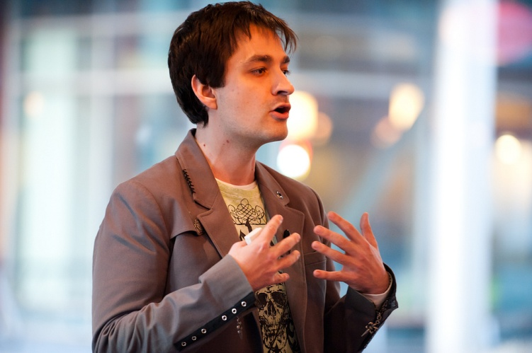
Hololens幕後功臣:微軟第一發明家Alex Kipman
Alex Kipman 出生於巴西，2001年大學畢業後加入微軟公司，先後在 Visual Studio 和 Windows 部門任職，擔任工程師，2008 年 Alex 晉升為高階技術工程師加入 Xbox 部門，他主導研發的體感裝置 Kinect 大獲成功，媒體頒給 Alex 的榮譽，包括年度極客、最有創造力個人。

